Slide 1


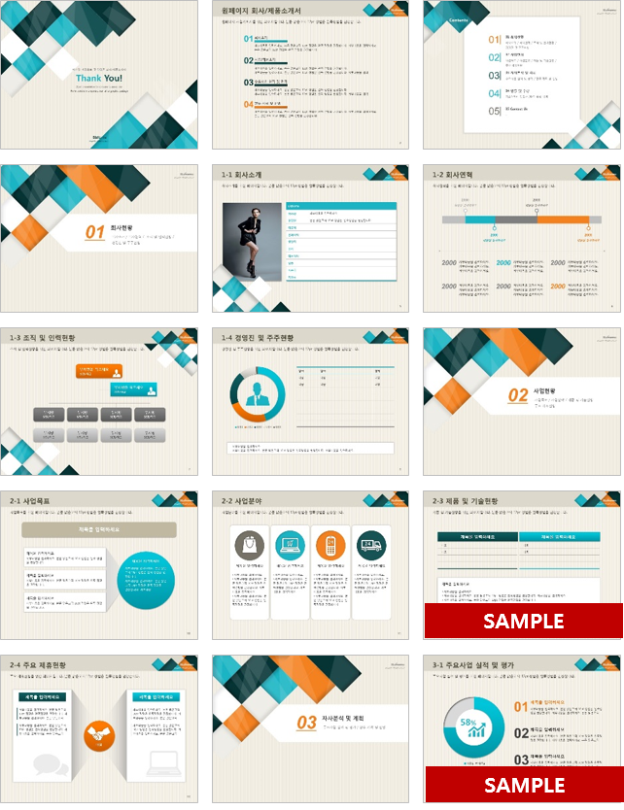
Bizforms PowerPoint
패션 회사제품소개서(기업홍보및영업)
파워포인트 > 표준작성법 > 회사/제품소개서
회사/제품소개서 표준작성 샘플 포함
22 page
원본 PPT 바로가기 >
http://www.bizforms.co.kr/bms/check.asp?code=bs3217338750418&go_url=http%3a%2f%2fpowerpoint.bizforms.co.kr%2fform_view%2fview.asp%3fnumber%3d105885%26v_flag%3d0

Slide 2

10
전문가 조언
2-3 제품 및 기술현황
Bizforms
www.bizforms.co.kr
[제품 및 기술현황]
제품 및 기술현황을 위한 페이지입니다. 본문 맑은고딕 12pt 정렬은 왼쪽정렬을 권장합니다.
현재 생산하고 있는 제품, 서비스 또는 기술의 상세한 내용을 기재합니다.
단순히 텍스트로 구성하는 것보다 제품 또는 서비스방식을 이미지화하여 한눈에 알 수 있게 표현하는 것이 좋습니다.
제목을 입력하세요
제목을 입력하세요
내용
내용
내용
내용
이 상자는 출력 시 나오지 않습니다.
완성 후 삭제해주세요.
제목을 입력하세요
세부내용을 입력하세요.
세부내용을 입력하세요. 본문 맑은고딕 10pt 정렬은 왼쪽정렬을 권장합니다. 세부내용을 입력하세요.
세부내용을 입력하세요. 본문 맑은고딕 10pt 정렬은 왼쪽정렬을 권장합니다.
세부내용을 입력하세요. 본문 맑은고딕 10pt 정렬은.

Slide 3
12
전문가 조언
3-1 주요사업 실적 및 평가
Bizforms
www.bizforms.co.kr
[주요사업 실적 및 평가]
주요사업 실적 및 평가를 위한 페이지입니다. 본문 맑은고딕 12pt 정렬은 왼쪽정렬을 권장합니다.
주요 사업내용을 한눈에 볼 수 있게 이미지 또는 도표로 보여주는 것이 좋으며, 가장 최근에서부터 중요한 납품실적을 보여줍니다.
01
제목을 입력하세요
세부내용을 입력하세요. 본문 맑은고딕 10pt 정렬은 왼쪽정렬을 권장합니다. 세부내용을 입력하세요. 본문 맑은고딕
58%
이 상자는 출력 시 나오지 않습니다.
완성 후 삭제해주세요.
02
제목을 입력하세요
세부내용을 입력하세요. 본문 맑은고딕 10pt 정렬은 왼쪽정렬을 권장합니다. 세부내용을 입력하세요. 본문 맑은고딕
03
제목을 입력하세요
세부내용을 입력하세요. 본문 맑은고딕 10pt 정렬은 왼쪽정렬을 권장합니다. 세부내용을 입력하세요. 본문 맑은고딕
제목을 입력하세요

Slide 4


Slide 5


Slide 6

원본 PPT
바로가기
http://powerpoint.bizforms.co.kr/form_view/view.asp?number=186250&v_flag=0

Slide 7









Bizforms PowerPoint
회사/제품소개서 추천 파워포인트 샘플
Ctrl + 클릭 시 페이지로 이동합니다.
바로가기 >
바로가기 >
바로가기 >
바로가기 >
바로가기 >
바로가기 >
바로가기 >
바로가기 >

Slide 8






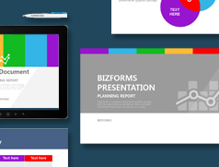

Bizforms PowerPoint
컬러별 추천 파워포인트 샘플
Ctrl + 클릭 시 페이지로 이동합니다.
바로가기 >
바로가기 >
바로가기 >
바로가기 >
바로가기 >
바로가기 >
바로가기 >
바로가기 >

Slide 9


